Slide 1

TRƯỜNG CHUYÊN BIỆT HY VỌNG QUY NHƠN
NHIỆT LIỆT CHÀO MỪNG
QUÍ THẦY CÔ GIÁO ĐẾN DỰ GIỜ
LỚP 2 KHIẾM THÍNH
SINH HOẠT LỚP

Slide 2
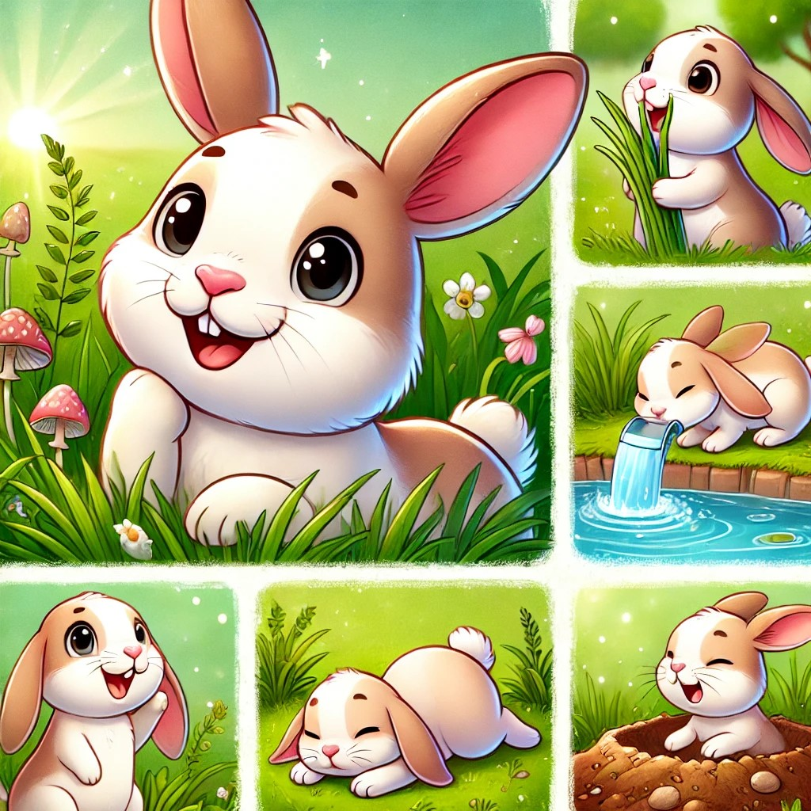
Trò chơi: con thỏ
Ăn cỏ
Uống nước
Con thỏ
Chui vào hang
Ngủ

Slide 3
SINH HOẠT LỚP
Chủ đề: Tự chăm sóc và bảo vệ bản thân
Hướng dẫn xử lí tình huống khi bị lạc
1. Sơ kết hoạt động tuần 23
2. Phổ biến kế hoạch tuần 24
3. Sinh hoạt theo chủ đề “Hướng dẫn xử lí tình huống khi bị lạc”

Slide 4
1. Sơ kết hoạt động tuần 23
- Học tập: giơ tay phát biểu xây dựng bài, làm bài đầy đủ, thuộc bài cũ...
- Nề nếp: đồng phục, đi học đúng giờ, chuyên cần, trật tự trong giờ học, vệ sinh...
- Tham gia hoạt động: trực vệ sinh, cờ đỏ, giúp đỡ các bạn ở nội trú...

Slide 5
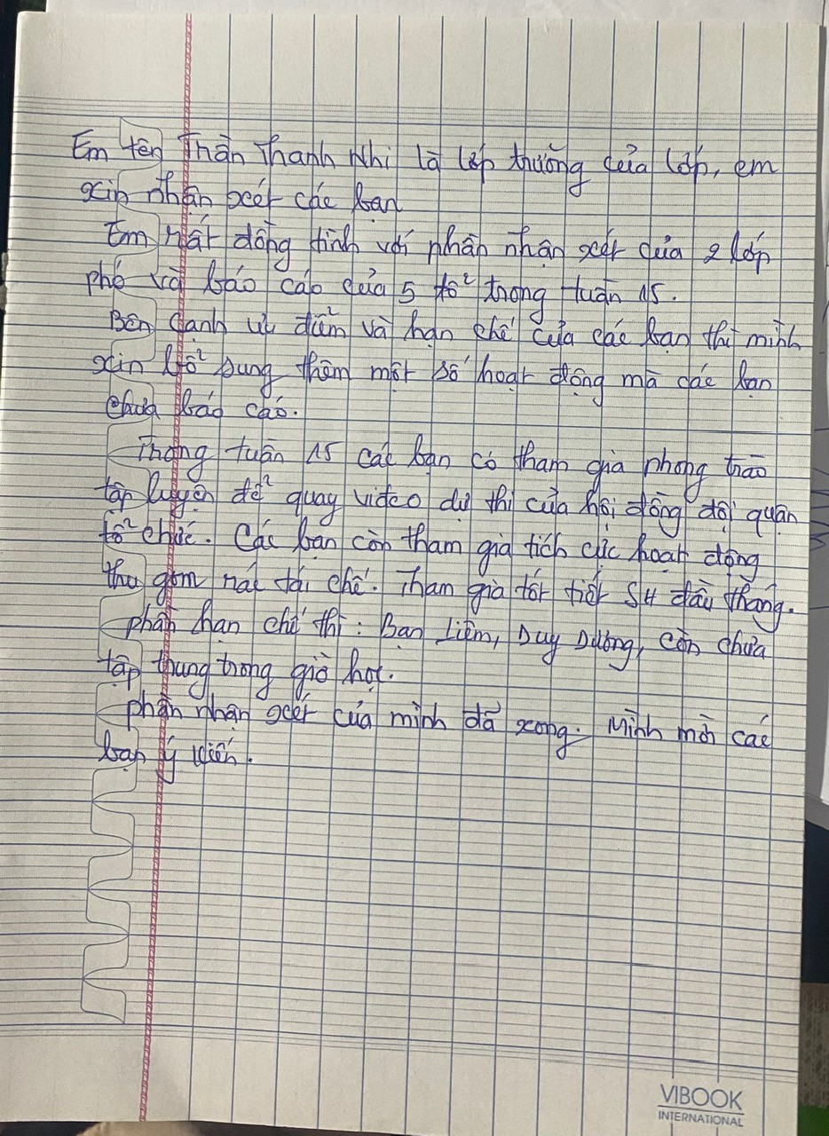
Lớp Trưởng

Slide 6
Bình chọn các bạn xuất sắc.
Khen thưởng

Slide 7
2. Phổ biến kế hoạch tuần 24
- Học tập: Ôn tập các bảng nhân, bảng chia đã học.
- Nề nếp: đồng phục, đi học đúng giờ, chuyên cần, trật tự trong giờ học, vệ sinh...
- Tham gia hoạt động: trực vệ sinh, cờ đỏ, giúp đỡ các bạn ở nội trú...

Slide 8
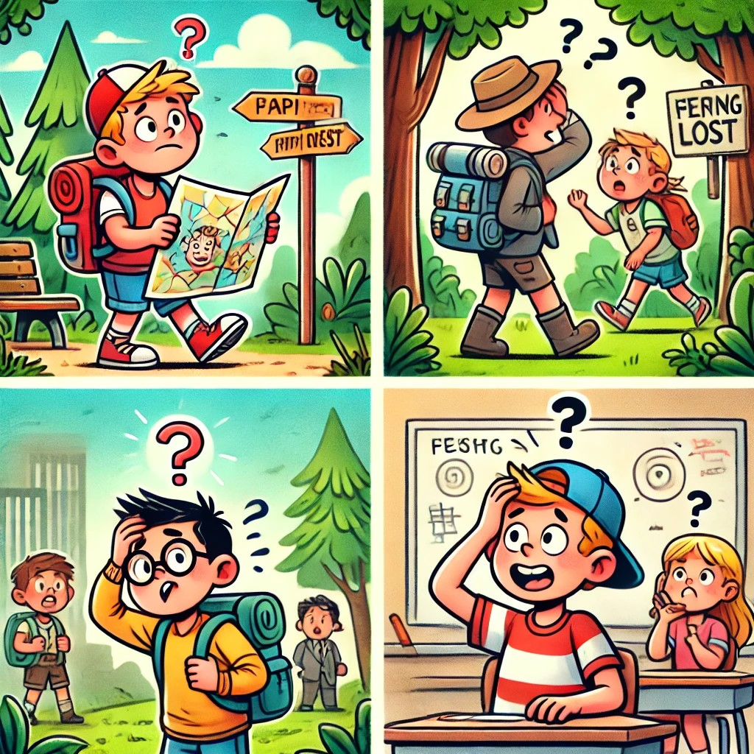
III. Sinh hoạt theo chủ điểm:
Chủ điểm “Hướng dẫn xử lí tình huống khi bị lạc”

Slide 9
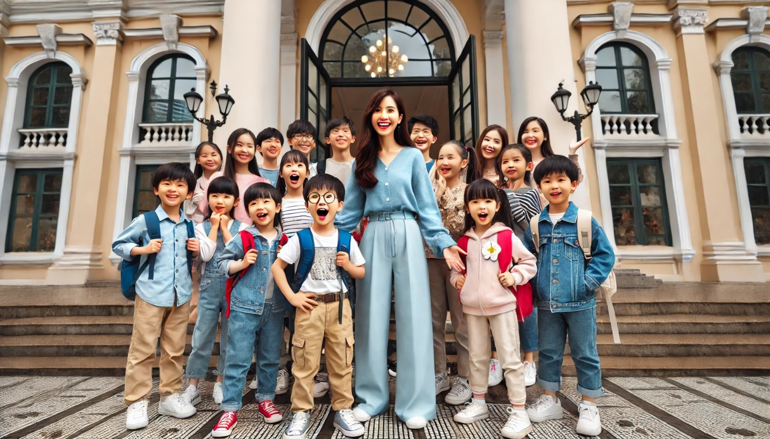
CHUYẾN THAM QUAN

Slide 10

Lớp 5A háo hức tham gia chuyến tham quan bảo tàng cùng cô giáo.

Slide 11
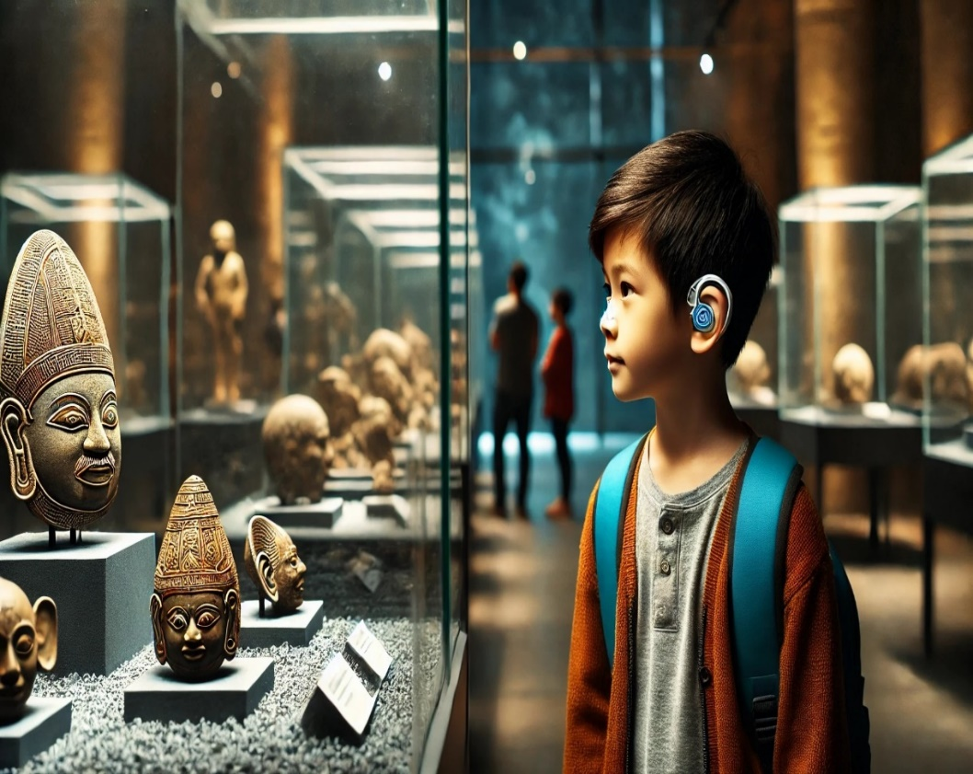
Nam, một cậu bé khiếm thính, rất thích thú khi được khám phá những mô hình cổ vật.

Slide 12
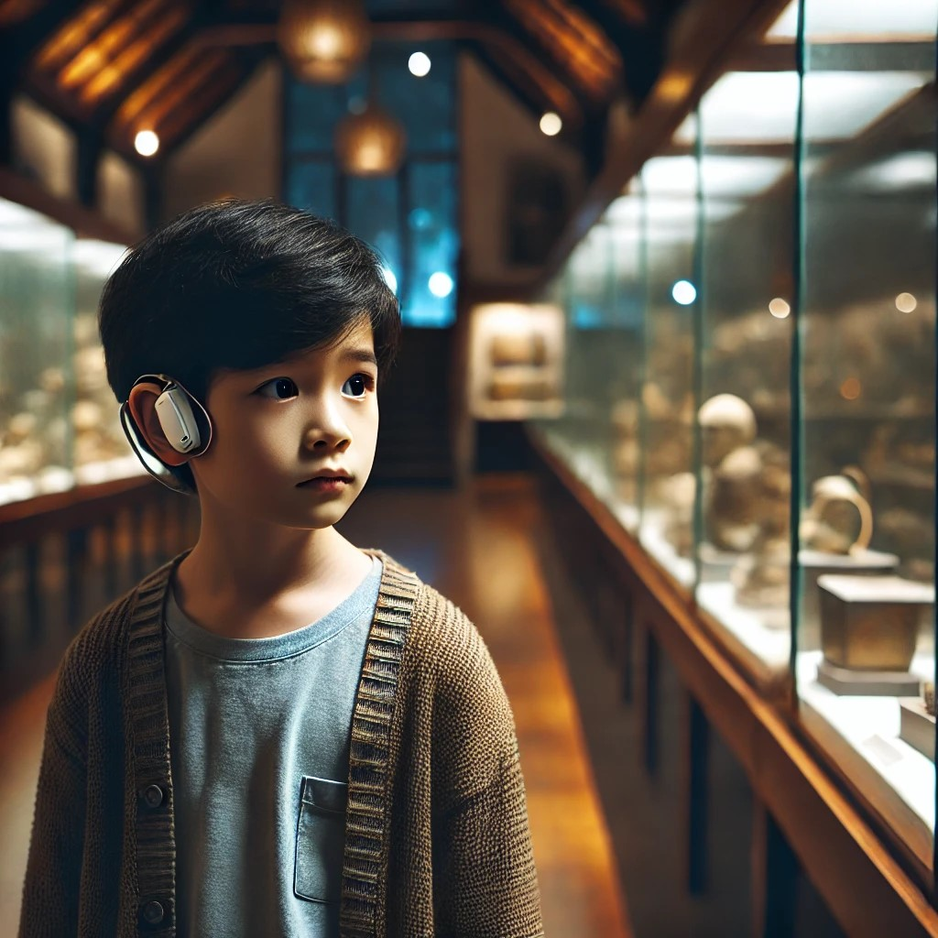
Vì mải mê quan sát, Nam không để ý cả lớp đã rời đi. Khi quay lại, cậu không thấy các bạn và cô giáo đâu cả.

Slide 13
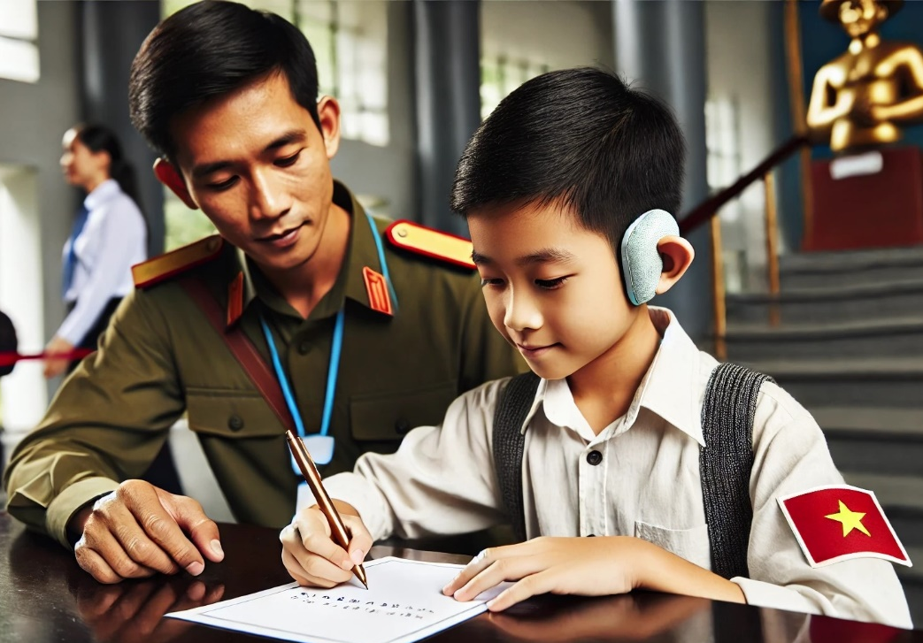
Nam bắt đầu lo lắng nhưng nhớ lời mẹ dặn: bình tĩnh và tìm sự giúp đỡ. Cậu tìm một nhân viên bảo tàng, dùng giấy bút viết rằng mình bị lạc. Người nhân viên hiểu ra và lập tức thông báo qua bộ đàm.

Slide 14
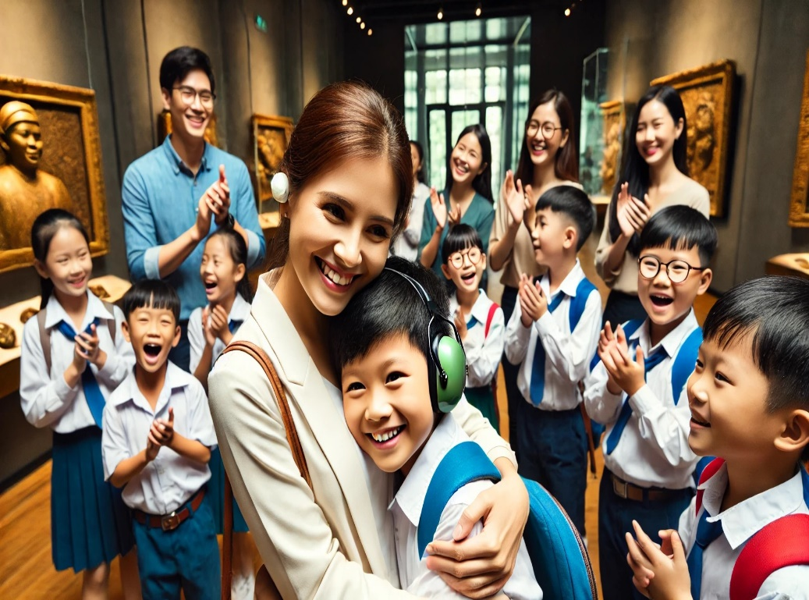
Chỉ ít phút sau, cô giáo chạy đến, lo lắng ôm Nam. Cả lớp vui mừng khi thấy bạn an toàn. Từ đó, Nam cẩn thận hơn, luôn đi sát nhóm để không bị lạc.

Slide 15
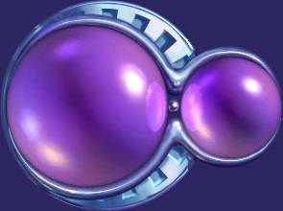


Trả lời câu hỏi
Khi bị lạc, Nam đã thể hiện thái
độ như thế nào?
Câu 1
Hết giờ
Khóc và không làm gì
A
2
8
0
1
3
6
7
9
10
5
4
Bình tĩnh và nhớ lời mẹ dặn
b
Sợ hãi
c

Slide 16

Trả lời câu hỏi
Hết giờ
Khi Nam nhận ra mình bị lạc, cậu
làm gì để tìm sự giúp đỡ?
Câu 2
2
8
0
1
3
6
7
9
10
5
4
Tìm một nhân viên bảo tàng và viết giấy
A
Gọi điện thoại cho cô giáo
b
c
Khóc và ngồi đợi

Slide 17
Trả lời câu hỏi
Sau sự việc, Nam học được
bài học gì?
Câu 3
Hết giờ
Không đi tham quan nữa
A
2
8
0
1
3
6
7
9
10
5
4
Cẩn thận và luôn đi sát nhóm để
không bị lạc
b
Không cần nhờ người giúp đỡ
c

Slide 18
Trả lời câu hỏi
Em cần làm gì khi bị lạc ?
Câu 4
1. Giữ bình tĩnh
2. Tìm người giúp đỡ
3. Nhớ số điện thoại của ba mẹ, cô giáo

Slide 19




CHÚC CÁC EM
NGOAN
CHĂM
HỌC GIỎI
HOÏC GIOÛI

Slide 20
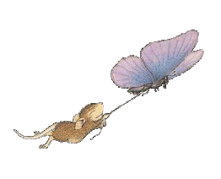
Chúc quý thầy cô vui khỏe!
Chúc các em chăm ngoan, học giỏi!

